Slide 1
Մոլոկաններ

Slide 2
Էթնիկ տեսակետից մոլոկանները համարվում են ռուսներ, իսկ կրոնական առումով քրիստոնյաներ են, սակայն չեն ընդունում խաչը, սրբապատկերների պաշտամունքը և ճոխ եկեղեցական արարողությունները:

Slide 3
Մոլոկանների անվան ծագման հետ կապված կան մի քանի մեկնաբանություններ: Դրանցից մեկի համաձայն նրանց անունը ծագել է Молоко բառից, քանի որ նրանք պասի ժամանակ խախտել են պասի կանոնները և կաթ օգտագործել:

Slide 4
Սակայն հենց մոլոկաններն իրենց անվան ծագումը կապում են աստվածաշնչյան հոգևոր կաթ (духовное молоко) բառի հետ:

Slide 5
Շատ աղբյուրներում նշված է, որ մոլոկան տղամարդիկ ամուսնանալուց հետո պետք է պարտադիր մորուք պահեն: Սակայն դա այդքան էլ էդպես չէ:

Slide 6
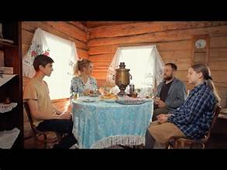

Slide 7
Կարելի է հանդիպել նաև շատ մոլոկան տղամարդկանց, ովքեր ամուսնացած չեն, բայց այնուամենայնիվ մորուք են պահում:

Slide 8
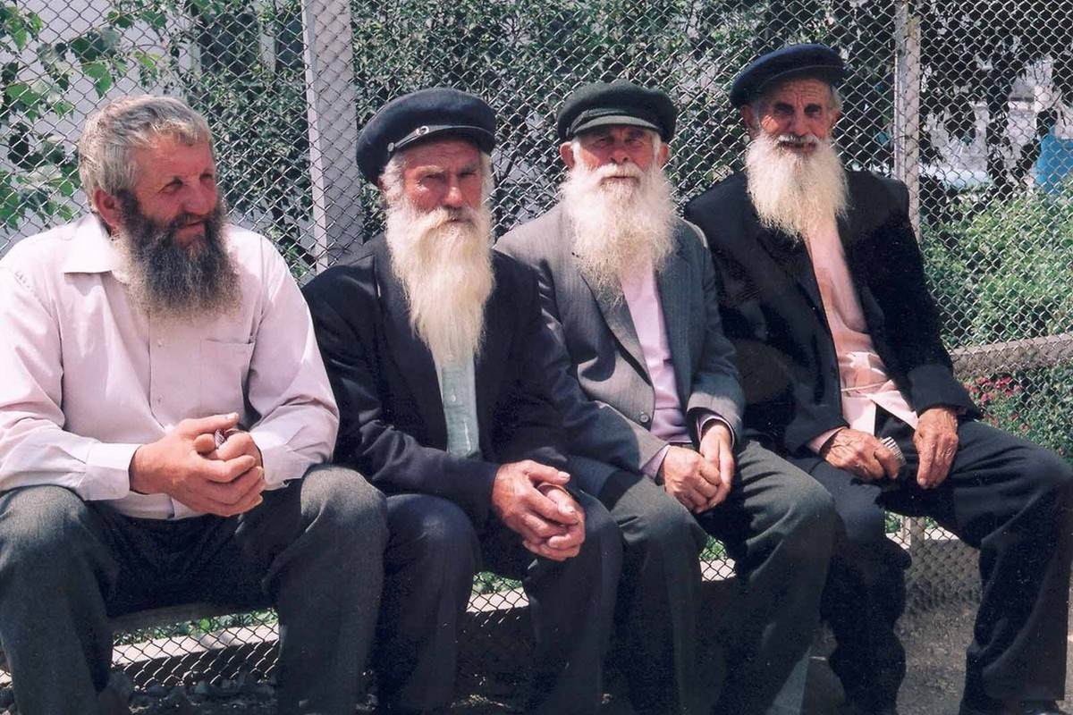

Slide 9
Մորուք պահելը իրականում կապված է որոշակի հոգևոր աճի հետ: Եթե դուք հանդիպում եք մորուքով մոլոկան տղամարդու, ապա կարելի է ենթադրել, որ նա հասել է այնպիսի հոգևոր աճի, երբ իր ներքինն ու արտաքինը գտնվում են ներդաշնակության մեջ:

Slide 10
